Slide 2
„SOLIDARNOŚCIOWY FUNDUSZ WSPARCIA
OSÓB NIEPEŁNOSPRAWNYCH”
Mstów, 28 czerwca 2019 rok

Slide 3
Solidarnościowy Fundusz Wsparcia Osób Niepełnosprawnych
Cel Funduszu:
wsparcie społeczne, zawodowe lub zdrowotne osób niepełnosprawnych. Fundusz jest państwowym funduszem celowym, którego dysponentem jest minister właściwy do spraw zabezpieczenia społecznego.
Podstawa prawna:
1 stycznia 2019 r. weszły w życie przepisy ustawy z dnia 23 października 2018 r.
o Solidarnościowym Funduszu Wsparcia Osób Niepełnosprawnych (Dz.U. z 2018 r.
poz. 2192)

Slide 4
Zgodnie z art. 6 ustawy, Środki Funduszu przeznacza się na realizację:
programów rządowych
i resortowych, o których mowa w art. 7 ust. 1 i 5,
w tym obejmujących realizację zadań własnych jednostek samorządu terytorialnego w zakresie wsparcia osób niepełnosprawnych
zadań z zakresu innowacyjnych rozwiązań w zakresie wsparcia osób niepełnosprawnych
zadań związanych
z promowaniem
i wspieraniem systemu wsparcia osób niepełnosprawnych

Slide 5
Minister Rodziny, Pracy i Polityki Społecznej w ramach Solidarnościowego Funduszu Wsparcia Osób Niepełnosprawnych
28 lutego 2019 r. zaakceptował Program pn. „Usługi opiekuńcze dla osób niepełnosprawnych” – edycja 2019
2 kwietnia 2019 r. zaakceptował Program pn. „Opieka wytchnieniowa” – edycja 2019
maj 2019 r. zaakceptował Program pn. „Centra opiekuńczo-mieszkalne”

Slide 6
PROGRAM „USŁUGI OPIEKUŃCZE DLA OSÓB NIEPEŁNOSPRAWNYCH” – EDYCJA 2019
Program adresowany jest do gmin, których zadaniem własnym o charakterze obowiązkowym jest organizowanie i świadczenie usług opiekuńczych, w tym specjalistycznych usług opiekuńczych, w miejscu zamieszkania.
Zadanie realizowane jest od 1 marca 2019 r. do 31 grudnia 2019 r.
Źródłem finansowania Programu są środki ujęte w planie finansowym Solidarnościowego Funduszu Wsparcia Osób Niepełnosprawnych na 2019 r.
w kwocie 60 mln zł.
W ramach Programu gmina może otrzymać wsparcie finansowe do 50% kosztów realizacji usług opiekuńczych.

Slide 7
PROGRAM „USŁUGI OPIEKUŃCZE DLA OSÓB NIEPEŁNOSPRAWNYCH” – EDYCJA 2019
Cel Programu
Poprawa jakości świadczonych usług opiekuńczych oraz zwiększenie dostępności do usług opiekuńczych dla osób niepełnosprawnych posiadających stosowne orzeczenie.
1. osoby niepełnosprawne w wieku do 75 r.ż.
• z orzeczeniem o znacznym stopniu niepełnosprawności,
• z orzeczeniem lekarza orzecznika Zakładu Ubezpieczeń Społecznych o całkowitej niezdolności do pracy
i niezdolności do samodzielnej egzystencji
• orzeczeniem o niezdolności do samodzielnej egzystencji wydane na podstawie przepisów ustawy
o emeryturach i rentach z Funduszu Ubezpieczeń Społecznych
2. dzieci do 16 r.ż.
• z orzeczeniem o niepełnosprawności ze szczególnymi wskazaniami tj. konieczności stałej lub długotrwałej opieki lub pomocy innej osoby w związku ze znacznie ograniczoną możliwością samodzielnej egzystencji
oraz konieczności stałego współudziału na co dzień opiekuna dziecka w procesie jego leczenia, rehabilitacji
i edukacji.
z wyłączeniem specjalistycznych usług opiekuńczych dla osób z zaburzeniami psychicznymi.

Slide 8
PROGRAM „USŁUGI OPIEKUŃCZE DLA OSÓB NIEPEŁNOSPRAWNYCH” – EDYCJA 2019
Organizowanie oraz świadczenie usług opiekuńczych, w tym specjalistycznych usług opiekuńczych jest zadaniem własnym gminy o charakterze obowiązkowym, finansowanym ze środków własnych gminy.
Zgodnie z ogłoszonym naborem gminy w terminie do 29 marca 2019 r. składały wnioski
do Wojewody Śląskiego na środki finansowe z programu.
Do Wojewody Śląskiego wpłynęło łącznie 35 wniosków z 22 gmin na środki finansowe z Programu:
•23 na usługi opiekuńcze;
•12 na specjalistyczne usługi opiekuńcze
Finalnie w ramach ww. Programu 21 gmin złożyło 37 wniosków, w tym:
20 gmin złożyło 23 wnioski na usługi opiekuńcze,
11 gmin złożyło 14 wniosków na specjalistyczne usługi opiekuńcze
Po dokonaniu końcowej oceny (formalnej i merytorycznej) wszystkie z 21 gmin uzyskało rekomendację Wojewody Śląskiego na złożone wnioski.

Slide 9
PROGRAM „USŁUGI OPIEKUŃCZE DLA OSÓB NIEPEŁNOSPRAWNYCH” – EDYCJA 2019
Łączna kwota środków na dofinansowanie w ramach Programu, o które
wnioskowały gminy wynosiła:
3 399 008,83 zł
W tym:
na usługi opiekuńcze - 2 743 257,20 zł
na specjalistyczne usługi opiekuńcze - 655 751,63 zł

Slide 10
Program „Opieka wytchnieniowa” – edycja 2019
Cel Programu:
Zapewnienie członkom rodziny (opiekunom) osób niepełnosprawnych alternatywnej formy czasowej opieki.
To program wsparcia członków rodziny w opiece nad:
1. dziećmi niepełnosprawnymi z orzeczeniem o niepełnosprawności łącznie ze wskazaniami:
- konieczności stałej lub długotrwałej opieki lub pomocy innej osoby w związku ze znacznie ograniczoną
możliwością samodzielnej egzystencji,
- konieczności stałego współudziału na co dzień opiekuna dziecka w procesie jego leczenia, rehabilitacji
i edukacji oraz
2. osobami ze znacznym stopniem niepełnosprawności.

Slide 11
Program „Opieka wytchnieniowa” – edycja 2019
Program adresowany jest do gmin i powiatów, w których istnieje potrzeba świadczenia usług opieki wytchnieniowej.
Zadanie realizowane będzie od dnia podpisania umowy do 31 grudnia 2019 r.
Źródłem finansowania Programu są środki ujęte w planie finansowym Solidarnościowego Funduszu Wsparcia Osób Niepełnosprawnych na 2019 r. w kwocie 110 mln zł.
W ramach Programu gmina/powiat może otrzymać wsparcie finansowe na koszty realizacji zadania świadczonego w formie usług opieki wytchnieniowej w wysokości do 80% kosztów realizacji usług opieki wytchnieniowej.

Slide 12
Program „Opieka wytchnieniowa” – edycja 2019
Zgodnie z ogłoszonym naborem gminy w terminie do 30 kwietnia 2019 r. składały wnioski do Wojewody Śląskiego na środki finansowe z programu.
Do Wojewody Śląskiego wpłynęło łącznie 55 wniosków z 35 gmin/powiatów na środki finansowe z Programu:
•Moduł I - Opieka wytchnieniowa w formie pobytu dziennego – 28 wniosków,
•Moduł II - Opieka wytchnieniowa w formie pobytu całodobowego – 15 wniosków,
•Moduł III - Opieka wytchnieniowa w formie specjalistycznego poradnictwa dla członków rodzin lub opiekunów sprawujących bezpośrednią opiekę – 12 wniosków.

Slide 13
PROGRAM „OPIEKA WYTCHNIENIOWA” – EDYCJA 2019
Łączna kwota środków na dofinansowanie w ramach Programu, o które
wnioskowały gminy wynosiła:
1 625 534,44 zł
W tym:
Moduł I - Opieka wytchnieniowa w formie pobytu dziennego - 1 156 822,64 zł
Moduł II - Opieka wytchnieniowa w formie pobytu całodobowego - 201 458,04 zł
Moduł III - Opieka wytchnieniowa w formie specjalistycznego poradnictwa dla członków
rodzin lub opiekunów sprawujących bezpośrednią opiekę - 267 253,76 zł

Slide 14
PROGRAM „CENTRA OPIEKUŃCZO-MIESZKALNE” – EDYCJA 2019
Program adresowany jest do osób niepełnosprawnych ze znacznym lub umiarkowanym stopniem niepełnosprawności. Dla tej grupy osób gminy/ powiaty zorganizują usługi zamieszkiwania dziennego lub całodobowego w Centrach.
Zadanie realizowane jest od 1 lipca 2019 roku
Źródłem finansowania Programu są środki ujęte w planie finansowym Solidarnościowego Funduszu Wsparcia Osób Niepełnosprawnych, przy czym w planie finansowym Funduszu
na 2019 r. na realizację niniejszego programu przeznacza się kwotę 50 mln zł.
Nabór wniosków dokonywany jest przez wojewodów.
Wojewoda sporządza i przekazuje Ministrowi wniosek na środki finansowe z Programu wraz
z listą rekomendowanych wniosków.
Minister może pokryć koszty obsługi Programu do wysokości faktycznie poniesionej, nie większej niż 0,5% środków przekazanych na jego realizację, może także pokryć koszty działań promocyjno-informacyjnych związanych z niniejszym Programem rocznie do kwoty 500 tys. zł.

Slide 15
PROGRAM „CENTRA OPIEKUŃCZO-MIESZKALNE” – EDYCJA 2019
Cel Programu
Pomoc dorosłym osobom niepełnosprawnym ze znacznym lub umiarkowanym stopniem niepełnosprawności poprzez zapewnienie usług zamieszkania w ramach pobytu dziennego lub całodobowego.
Dwa Moduły:
I Moduł – Utworzenie Centrum
W ramach tego Modułu będą finansowane zadania:
• budowa nowego obiektu budowlanego na nieruchomości stanowiącej własność gminy/powiatu, a następnie
jego wyposażeniu w niezbędne urządzenia budowlane i środki trwałe służące wielokrotnemu wykorzystaniu
(w tym.in: sprzęt rehabilitacyjny, systemy zabezpieczające przed pożarem, systemy monitoringu)
• zakupie przez gminę/powiat obiektu w celu utworzenia Centrum, który spełnia standardy lub zostanie
przystosowany do standardu Centrum poprzez przebudowę lub remont, a także jego wyposażenie (w tym.in:
sprzęt rehabilitacyjny, systemy zabezpieczające przed pożarem, systemy monitoringu)
• zmianie przeznaczenia całości lub tylko części istniejącego obiektu, do którego gmina/powiat posiada tytuł
prawny(np. akt własności, umowę najmu, umowę użyczenia, trwały zarząd).
W budynku lub jego części, w którym utworzono Centrum, działalność musi być prowadzona przez okres minimum 5 lat, licząc od dnia otwarcia Centrum.

Slide 16
PROGRAM „CENTRA OPIEKUŃCZO-MIESZKALNE” – EDYCJA 2019
II Moduł – Funkcjonowanie Centrum
W ramach tego Modułu będą finansowane zadania:
• utrzymanie działalności Centrum, w tym m.in. Zabezpieczenie dostaw podstawowych mediów (energia
elektryczna, ogrzewanie, woda, ścieki, wywóz nieczystości), opłacenie podatków lokalnych i opłat lokalnych,
ubezpieczenie budynku, zakupie usług w tym wyżywienia dla uczestników Centrum;
• ponoszenie niezbędnych wydatków związanych z transportem uczestników Centrum;
• pokrywanie kosztów wynagrodzeń kadry Centrum oraz osób świadczących usługi na rzecz uczestników
Programu.
Wysokość wsparcia finansowego w Module II wynosi:
• w zakresie usług dziennych – nie więcej niż 20,00 zł na godzinę pobytu uczestnika Programu (max do 8 godz.);
• w zakresie usług całodobowego zamieszkania – nie więcej niż 5 000,00 zł miesięcznie na 1 uczestnika
Programu.

Slide 17
„Wsparcie ze środków PFRON oraz obszary związane z dostępnością osób niepełnosprawnych”
Mstów, 28 czerwca 2019 rok

Slide 18
Pomoc ze środków PFRON – programy i zadania realizowane przez Oddział Śląski:
Programy realizowane –
dla samorządów powiatowych: - Stabilne zatrudnienie;
- Aktywny samorząd; - Wyrównywanie różnic między
regionami III.
Program realizowany dla osób indywidualnych: - język migowy

Slide 19
Pomoc ze środków PFRON - programy i zadania realizowane przez Oddział Śląski:
Programy realizowane na rzecz pracodawców: - SODiR; - art. 32; - Praca – Integracja.
Programy związane
z aktywnością społeczną:
- Program Rehabilitacja 25+
- Zajęcia Klubowe WTZ.
Programy realizowane na rzecz organizacji pozarządowych:
- art. 36;
- Absolwent.

Slide 20
Pilotażowy program „Aktywny samorząd” w 2019 roku
– realizowane formy wsparcia (15 z 17-tu zadań przewidzianych w programie)
Moduł I – likwidacja barier utrudniających aktywizację społeczną i zawodową, w tym:
Obszar A – likwidacja bariery transportowej:
      Zadanie 1: pomoc w zakupie i montażu oprzyrządowania do posiadanego samochodu
      (osoby z dysfunkcją ruchu)
      Zadanie 2: pomoc w uzyskaniu prawa jazdy (osoby z dysfunkcją ruchu)
      Zadanie 3: pomoc w uzyskaniu prawa jazdy (osoby z dysfunkcją słuchu)
      Zadanie 4: pomoc w zakupie i montażu oprzyrządowania do posiadanego samochodu
      (osoby z dysfunkcją słuchu)
Obszar B – likwidacja barier w dostępie do uczestniczenia w społeczeństwie informacyjnym:
      Zadanie 1: pomoc w zakupie sprzętu elektronicznego lub jego elementów oraz oprogramowania (osoby z dysfunkcją wzroku – stopień znaczny i dzieci oraz osoby z dysfunkcją obu rąk)
      Zadanie 2: dofinansowanie szkoleń w zakresie obsługi nabytego w ramach programu sprzętu elektronicznego i oprogramowania
      Zadanie 3: pomoc w zakupie sprzętu elektronicznego lub jego elementów oraz oprogramowania (osoby z dysfunkcją wzroku – stopień umiarkowany)
      Zadanie 4: pomoc w zakupie sprzętu elektronicznego lub jego elementów oraz oprogramowania (osoby z dysfunkcją słuchu)
      Zadanie 5: utrzymanie sprawności technicznej posiadanego sprzętu elektronicznego

Slide 21
Pilotażowy program „Aktywny samorząd”
– formy wsparcia realizowane w 2019 roku
Obszar C – likwidacja barier w poruszaniu się:
      Zadanie 2: pomoc w utrzymaniu sprawności technicznej posiadanego skutera/wózka inwalidzkiego o napędzie elektrycznym
      Zadanie 3: pomoc w zakupie protezy kończyny, w której zastosowano nowoczesne rozwiązania techniczne, tj. protezy co najmniej na III poziomie jakości
      Zadanie 4: pomoc w utrzymaniu sprawności technicznej posiadanej protezy kończyny, w której zastosowano nowoczesne rozwiązania techniczne (co najmniej na III poziomie jakości)
      Zadanie 5: pomoc w zakupie skutera inwalidzkiego o napędzie elektrycznym lub oprzyrządowania elektrycznego do wózka ręcznego
      Obszar D – pomoc w utrzymaniu aktywności zawodowej poprzez zapewnienie opieki dla osoby zależnej
Moduł II – pomoc w uzyskaniu wykształcenia na poziomie wyższym.

Slide 22
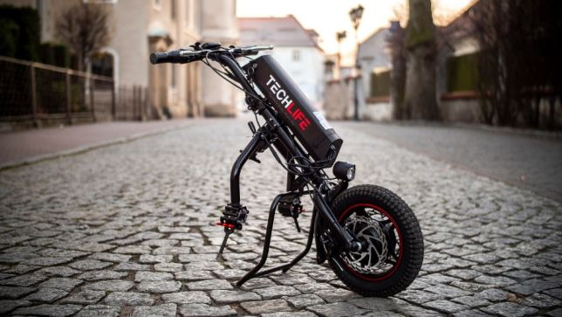
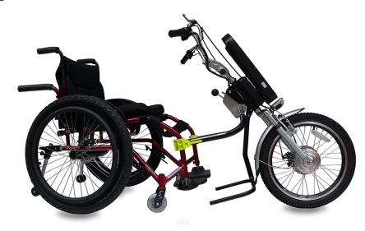
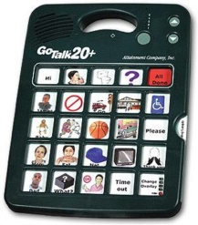



Pilotażowy program „Aktywny samorząd”
ZMIANY - definicje pojęć
oprzyrządowanie elektryczne do wózka ręcznego (w przypadku Obszaru C Zadanie 5)
oprzyrządowanie samochodu (w przypadku Obszaru A Zadanie 4 – dla osób z dysfunkcją słuchu)
Komunikatory i oznaczenia tekstowe (informacje o korkach i utrudnieniach, tablice zmienno-znakowe, tablice informacyjne, itp.)
Odpowiednie oświetlenie twarzy pasażera (umożliwia czytanie z ruchu ust)
Telefony z możliwością rozmów tekstowych (awaria, wypadek itp.)
Aplikacje pomagające w prosty sposób porozumiewać się z pasażerami poprzez wiadomości tekstowe (np. Ubera)
Zewnętrzny sygnał dźwiękowy pochodzący od auta jadącego na sygnale elektronicznie przetwarzany na obraz graficzny umieszczony na kokpicie pojazdu w formie wskaźnika optycznego. Wskaźnik może nawet precyzyjnie pokazywać kierunek skąd sygnał dochodzi

Slide 23
Pilotażowy program „Aktywny samorząd” na formy wsparcia realizowane w 2019 roku
Łączna kwota środków na dofinansowanie w ramach Programu, wynosiła:
10 776 481,00 zł
W tym:
Moduł I - 6 614 190,00 zł
Moduł II - 3 473 588,00 zł
Eksperci - 3 300,00 zł
Obsługa - 504 388,00 zł
Promocja - 100 877,00 zł
Ewaluacja - 50 438,00 zł

Slide 24
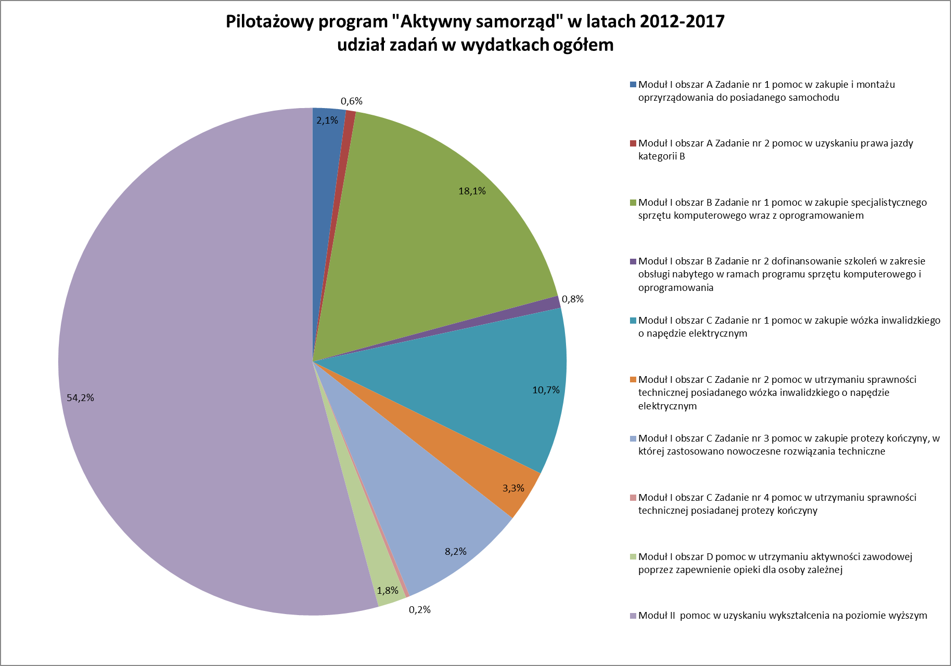
Liczba) beneficjentów w latach 2012-2017
(138.105)
Kwota wypłacona na zadania w latach 2012-2017 (518.434.457,32 zł)

Slide 25
Obszary programu, które są realizowane w 2019 roku w ramach WRR: obszar B – likwidacja barier w urzędach, placówkach edukacyjnych lub środowiskowych domach samopomocy w zakresie umożliwienia osobom niepełnosprawnym poruszania się i komunikowania; obszar C – tworzenie spółdzielni socjalnych osób prawnych; obszar D – likwidacja barier transportowych; obszar E – dofinansowanie wymaganego wkładu własnego w projektach dotyczących aktywizacji i/lub integracji osób niepełnosprawnych; obszar F – tworzenie warsztatów terapii zajęciowej; obszar G – skierowanie do powiatów poza algorytmem dodatkowych środków na finansowanie zadań ustawowych dotyczących rehabilitacji zawodowej osób niepełnosprawnych.

Slide 26
” Program Wyrównywanie Róznic Między Regionami III” na formy wsparcia realizowane w 2019 roku
Łączna kwota środków na dofinansowanie w ramach Programu, wynosiła:
2 635 382,99 zł
W tym:
Obszar B - 691 796,21 zł – 13 projektów
Obszar D - 1 852 410,44 zł – 18 projektów
Obszar G - 91 176,34 zł – 4 projekty

Slide 27
Program DOSTĘPNOŚĆ PLUS
ma być realizowany w latach 2018-2025. Przyjęte w tym programie rozwiązania zapewnią dostępność architektoniczną, edukacyjną, informacyjną i transportową przestrzeni publicznej. Program „DOSTĘPNOŚĆ PLUS” zakłada dwutorowe zwiększanie dostępności. Pierwszym, strategicznym wymiarem jest trwałe włączenie problematyki dostępności do wszystkich polityk publicznych, do praktyki planowania, realizacji i oceny funkcjonowania państwa. Drugim wymiarem są inwestycje (budowlane, transportowe, technologiczne) m.in.
w istniejące budynki użyteczności publicznej i wielorodzinne zasoby mieszkaniowe, przestrzeń, środki transportu, strony internetowe czy usługi o charakterze powszechnym.
W obu zakresach proponowane wsparcie ze środków PFRON w ramach realizowanych programów wpisuje się w program rządowy.

Slide 28
Obszary programów realizowanych ze środków PFRON wpisujące się w program
„Dostępność plus”
Bariery architektoniczne – Program wyrównywania różnic między regionami III – obszar B i F
Bariery
w dostępie uczestnictwa w społeczeństwie informatycznym
Pilotażowy program „Aktywny samorząd”
– obszar B
Obszary aktywności zawodowej:
Stabilne zatrudnienie
Aktywny samorząd: Moduł II i obszar C
Bariery transportowe:
1. Program wyrównywania różnic między regionami III – obszar D.
2. Pilotażowy program „Aktywny samorząd”
– obszar A
Obszary aktywności społecznej:
Rehabilitacja 25 Plus
Zajęcia Klubowe WTZ

Slide 29
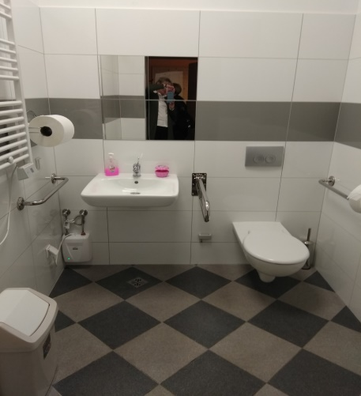
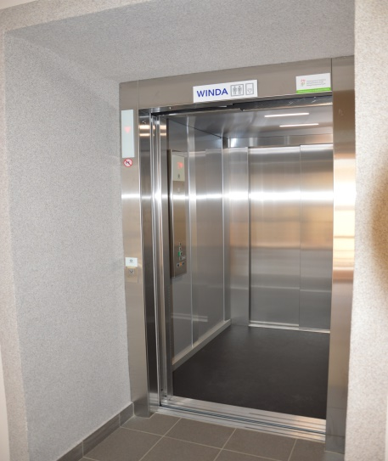
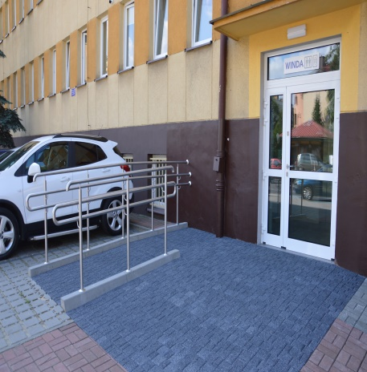
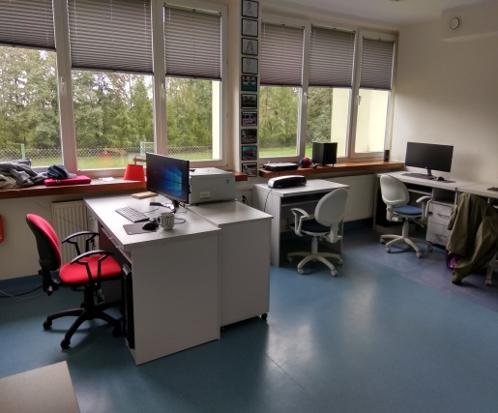
Obszary programów realizowanych ze środków PFRON wpisujące się w program „Dostępność plus”
Obszar barier architektonicznych:
Program Wyrównywania różnic między regionami III:
1. obszar B - likwidacja barier w urzędach, placówkach
edukacyjnych lub środowiskowych domach samopomocy
w zakresie umożliwienia osobom niepełnosprawnym
poruszania się i komunikowania.
Adresatami pomocy są: powiaty, podmioty prowadzące
placówki edukacyjne i ŚDS.
2. obszar F – tworzenie warsztatów terapii zajęciowej
w tym między innymi: prace adaptacyjne,
modernizacja lub rozbudowa obiektu.

Slide 30
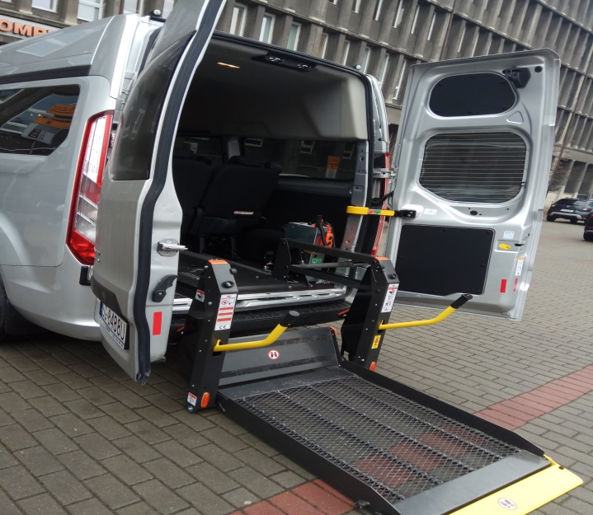
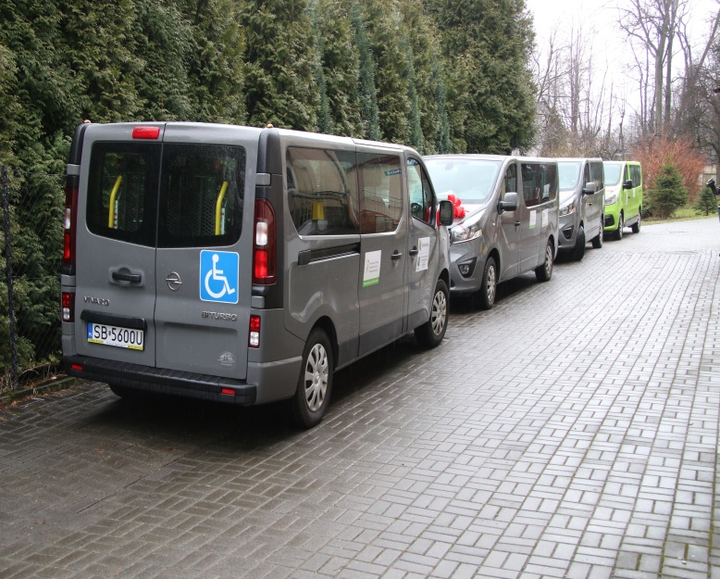
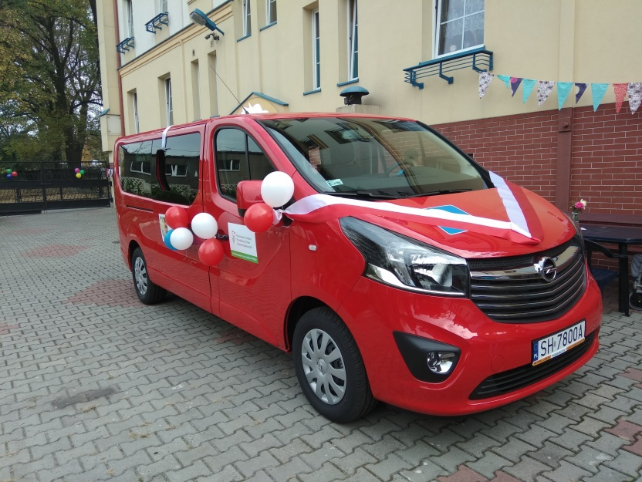
Obszary programów realizowanych ze środków PFRON wpisujące się w program „Dostępność plus”
Obszar barier transportowych:
Program Wyrównywania różnic między regionami III:
Obszar D - likwidacja barier transportowych.
Projektodawcy - gminy, powiaty, organizacje pozarządowe prowadzące placówki służące
rehabilitacji oraz jednostki prowadzące warsztaty terapii zajęciowej.

Slide 31
„Program Wyrównywania Różnic Między Regionami III”
– obszar B i F projekty złożone w latach 2016- 2018 rok w Oddziale Śląskim PFRON

Slide 32
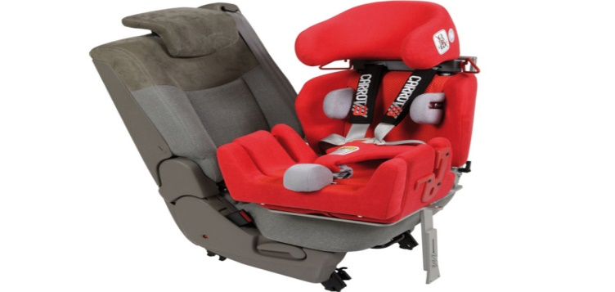
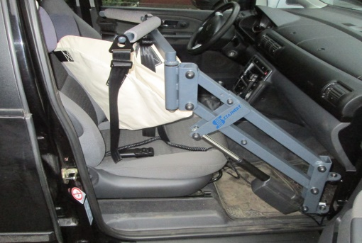
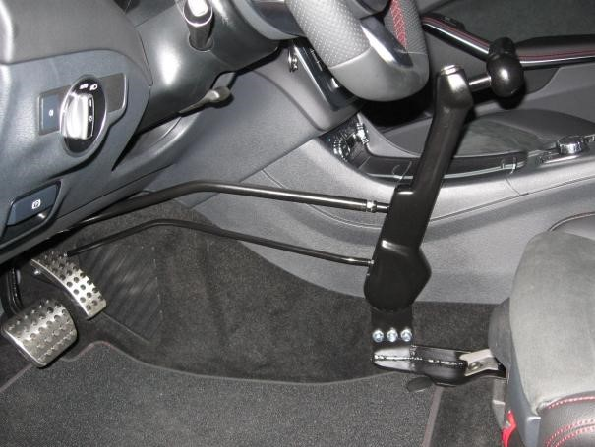
Obszary programów realizowanych ze środków PFRON
wpisujące się w program „Dostępność plus”
Obszar barier transportowych:
Program Aktywny samorząd”:
Obszar A - likwidacja bariery transportowej.
Zadanie nr 1 - pomoc w zakupie i montażu oprzyrządowania do posiadanego samochodu
dla osób z dysfunkcją ruchu
  Zadanie nr 4 - pomoc w zakupie i montażu oprzyrządowania do posiadanego samochodu dla osób głuchych od 2019 roku.

Slide 33
Pilotażowy program „Aktywny samorząd” –
obszar A w latach 2016- 2018 rok – Oddział Śląski PFRON

Slide 34
Pilotażowy program „Aktywny samorząd”
– obszar B w latach 2016- 2018 rok – Oddział Śląski PFRON

Slide 35
Pilotażowy program „Aktywny samorząd”
– obszar C w Oddziale Śląskim PFRON

Slide 36
Obszary Aktywności Zawodowej
Pilotażowy program „Aktywny samorząd”
Moduł II – pomoc w uzyskaniu wykształcenia na poziomie
wyższym, kosztów opłaty za naukę (czesnego) dotyczących
bieżącego roku szkolnego lub akademickiego, niezależnie
od daty ich poniesienia.
Kwota dofinansowana ze Środków PFRON

Slide 37
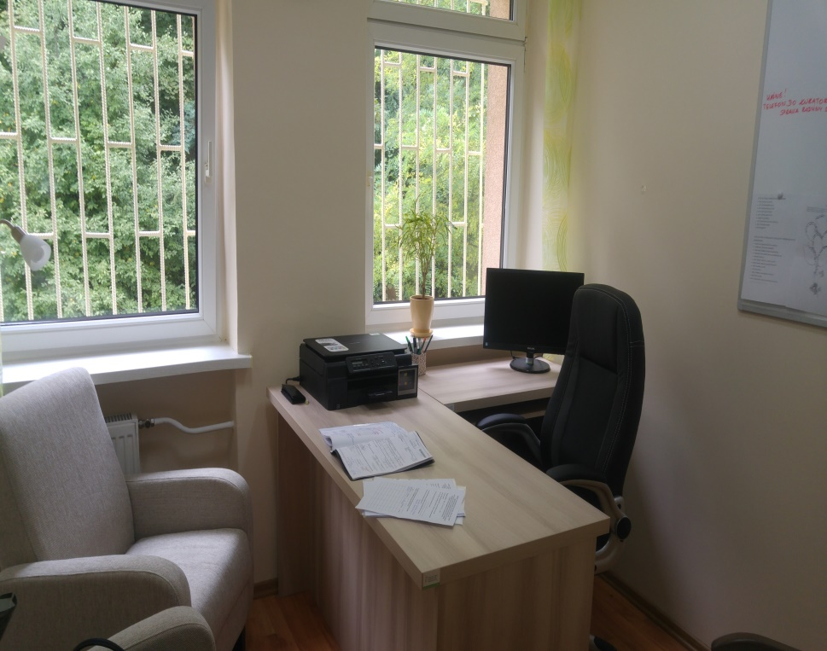
Obszary Aktywności Zawodowej
„Stabilne Zatrudnienie - osoby niepełnosprawne w administracji i służbie publicznej”
W przypadku działania aktywizacyjnego w zakresie adaptacji
pomieszczeń i otoczenia zakładu pracy do potrzeb osób
niepełnosprawnych np. poprzez:
wyposażenie stanowisk pracy dla beneficjentów ostatecznych,
odpowiednio do potrzeb wynikających z niepełnosprawności,
- budowę lub modernizację pochylni i dojścia do budynku,
dostawę, zakup i montaż podnośnika, platformy schodowej,
transportera schodowego, windy przyściennej, innych urządzeń
do transportu pionowego,
- dostawę, zakup i montaż poręczy i uchwytów ciągach
komunikacyjnych i innych przejść o zróżnicowanych poziomach podłogi do poruszania
się na wózkach inwalidzkich.

Slide 38

Dziękuję za uwagę
Oddział Śląski PFRON
Pl. Grunwaldzki 8-10/8,
40-950 Katowice tel. 32 493 21 00 katowice@pfron.org.pl www.pfron.org.pl

